Slide 1
Mikołajki
Grupa „Jaś i Małgosia”

Slide 2
Wszystkie dzieci z niecierpliwością oczekują nadejścia Mikołaja i bardzo sumiennie przygotowują się do tego wydarzenia. My w pierwszej kolejności przygotowaliśmy naszą salę, spójrzcie jaka jest piękna i świąteczna. W powietrzu już prawie unosi się zapach świątecznych pierniczków.

Slide 3
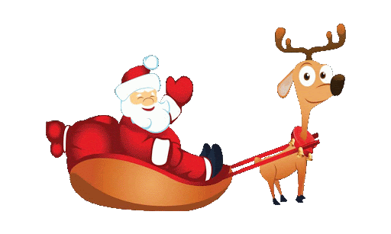

Slide 4
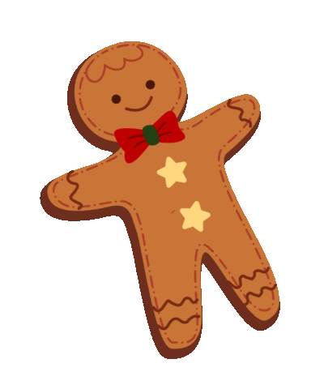
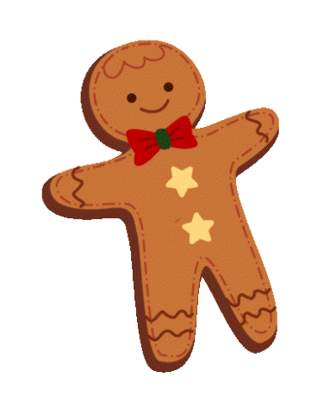
Troszkę nam się nudziło to oczekiwanie, więc poszliśmy na Mikołajkowe i słodkie drugie śniadanie ☺

Slide 7
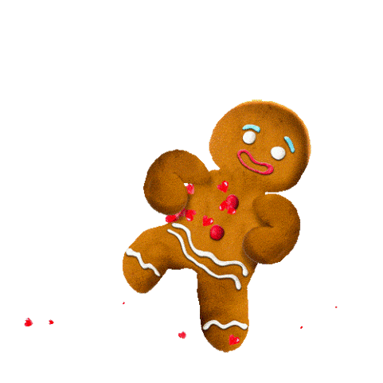

Slide 8
I wreszcie się zaczęło… Uroczyste wręczenie prezentów przez Mikołaja ☺ - bardzo czekaliśmy na ten moment…

Slide 11
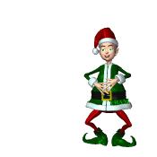

Slide 12
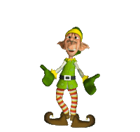

Slide 14
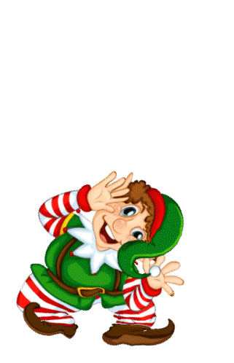

Slide 15
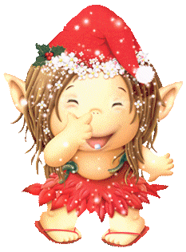

Slide 16
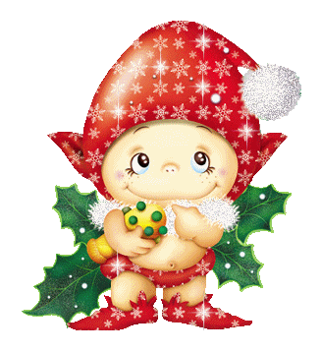

Slide 17
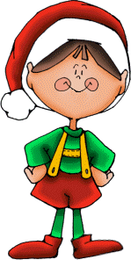

Slide 18
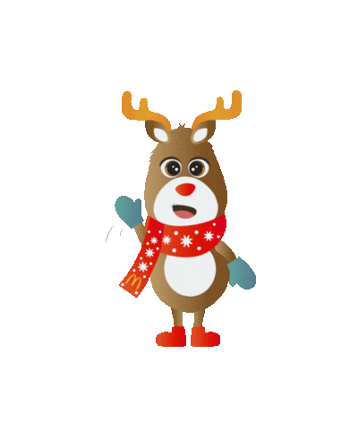

Slide 19
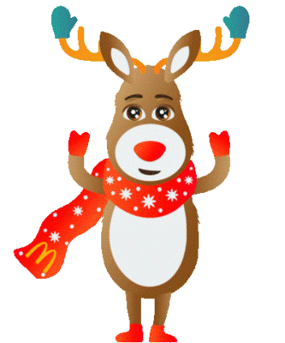

Slide 20
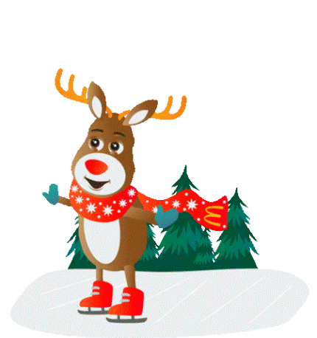

Slide 21
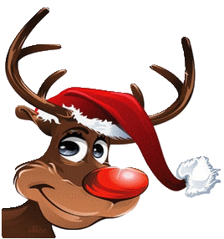

Slide 22
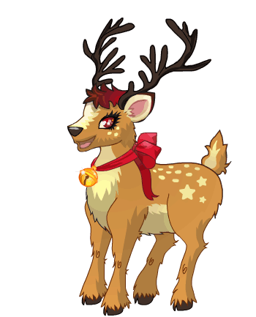

Slide 24
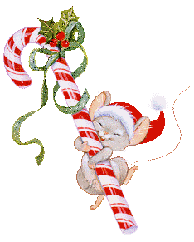

Slide 27
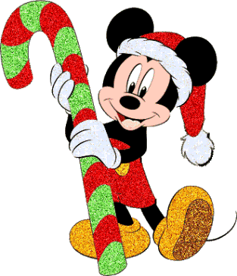

Slide 30
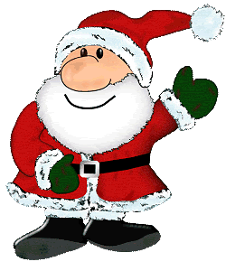
Każdy uśmiechnięty i zadowolony, gdyż prezentem obdarzony ☺

Slide 32
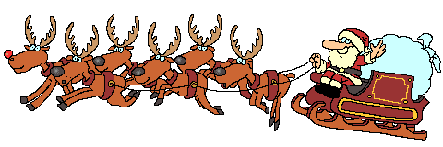
Kochany Mikołaju, choć już teraz się żegnamy, to na nasze spotkanie za rok z utęsknieniem czekamy. Już teraz serdecznie Cię zapraszamy ☺
„Jaś i Małgosia”
Pozdrawiam JGP

